Slide 1
Kosten- und Preisrechnung Die Kostenfunktion

Slide 2
Kosten- und Preistheorie
Kostenfunktion $K(x)$
Erlösfunktion $E(x)$
Gewinnfunktion $G(x) = E(x) – K(x)$

Slide 3
1. Kostenfunktion K(x)
Kostenfunktion $K(x)$ … ordnet jeder Stückzahl die damit verbundenen Kosten zu
Kosten in GE (=Geldeinheiten)
Stückzahlen in ME (=Mengeneinheiten)
Bemerkung: Die Kostenfunktion ist in der Regel eine streng monoton steigende Funktion – Warum: Je mehr produziert wird, desto höher werden die Kosten.

Slide 4
Linearer Kostenverlauf
Die Kostenfunktion K ist streng monoton steigend und linear.
Lineare Funktion $K\left(x\right)=kx+d$ mit $k>0$
$K\left(0\right)=d=Fixkosten$
Erklärung: Mit jeder produzierten Stückzahl steigen die Kosten um den Wert k konstant an.

Slide 5
Progressiver Kostenverlauf
Die Kostenfunktion K ist streng monoton steigend und linksgekrümmt.
Es gilt: $K^{′}\left(x\right)>0 und K^{′′}\left(x\right)>0$
$K\left(0\right)=Fixkosten$
Erklärung: Mit jeder produzierten Stückzahl steigen die Kosten stärker an. Jede zusätzlich produzierte Mengeneinheit verursacht einen höheren Kostenzuwachs als die vorherige.

Slide 6
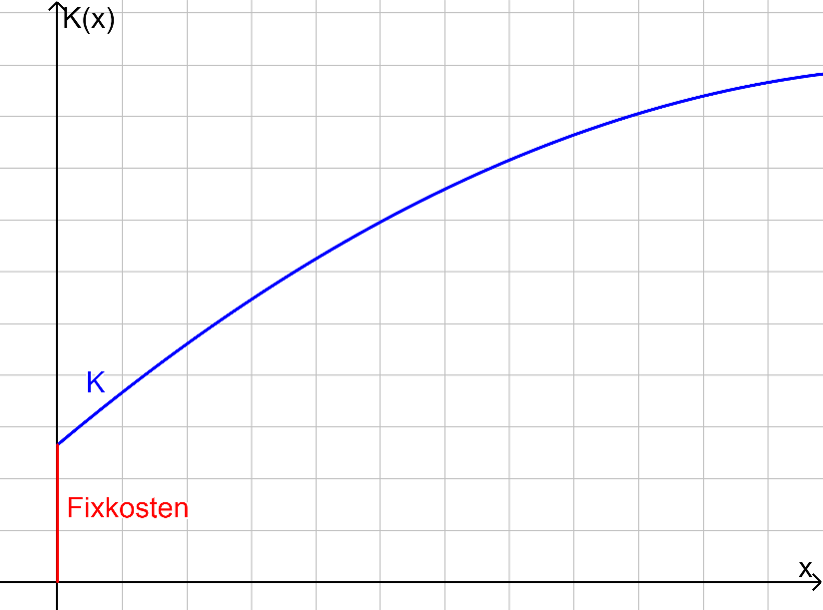
Degressiver Kostenverlauf
Die Kostenfunktion K ist streng monoton steigend und rechtsgekrümmt.
Es gilt: $K^{′}\left(x\right)>0 und K^{′′}\left(x\right)<0$
$K\left(0\right)=Fixkosten$
Erklärung: Mit jeder produzierten Stückzahl werden die zusätzlich anfallenden Kosten geringer. Jede zusätzlich produzierte Mengeneinheit verursacht einen geringeren Kostenzuwachs als die vorherige.

Slide 7
Ertragsgesetzliche Kostenfunktion
Polynomfunktion 3. Grades, streng monoton steigend
Erklärung:
Bei einer Produktion von 0 Stück fallen Fixkosten an (Kosten für Maschinen, Geräte, Arbeiter, etc.).
Zu Beginn gibt es einen bestimmten Anstieg, dann sinken die Kosten, da es zu Vorteilen aufgrund der Massen-/Mengenproduktion kommt (bis zur Kostenkehre).
Ab der Kostenkehre kommt es zu einer Überlastung (z.B. Firma, hohe Überstunden, zusätzliche Geräte, …). Die Gesamtkosten steigen stark an.
Beispiel einer ertragsgesetzlichen Kostenfunktion (Polynomfunktion 3. Grades):
$$K\left(x\right)=x^{3}−3x^{2}+4x+5$$
Aus dieser Gleichung können die Fixkosten $K(0)$ abgelesen werden. Diese betragen $K\left(0\right)=5 GE$.

Slide 8
2. Variable Kostenfunktion $K_{v}(x)$
Die variable Kostenfunktion entspricht der Kostenfunktion ohne Fixkosten.
$K\left(x\right)=x^{3}−3x^{2}+4x+5→$ $K_{v}\left(x\right)=x^{3}−3x^{2}+4x$
Identer Verlauf zu $K(x)$, jedoch beginnt der Graph im Ursprung!

Slide 9
Bsp. 1) Gegeben ist eine Kostenfunktion. Bestimme (i) die Fixkosten, (ii) die variable Kostenfunktion, (iii) die Kosten bei 5 ME und (iv) die variablen Kosten bei 10 produzierten Stücken.
$$K\left(x\right)=3x^{2}+100$$

Slide 10
3. Stückkostenfunktion $\overline{K}\left(x\right)$
Die Stückkostenfunktion $\overline{K}\left(x\right)$gibt die durchschnittlichen Kosten bei x Stück an, die pro Stück anfallen!
Beispiel: Bei 10 produzierten Stücken fallen Kosten von 60 GE an
$$\overline{K}\left(x\right)=\frac{K\left(x\right)}{x}$$

Slide 11
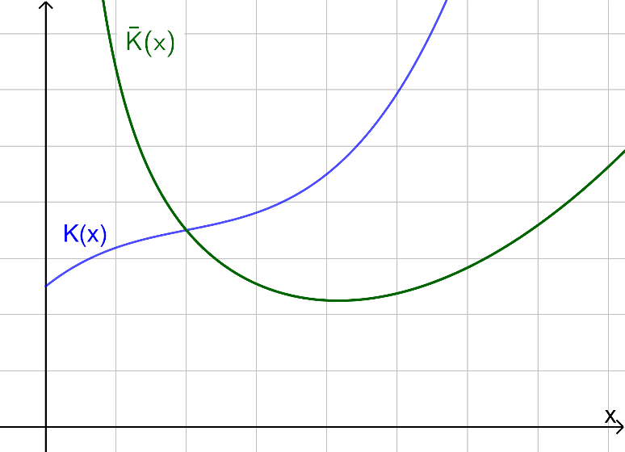
3. Stückkostenfunktion $\overline{K} (x)$
Die Stückkostenfunktion $\overline{K}\left(x\right)$gibt die durchschnittlichen Kosten bei x Stück an, die pro Stück anfallen!
$$\overline{K}\left(x\right)=\frac{K\left(x\right)}{x}$$
Typischer Verlauf (Ertragsgesetzliche Kostenfunktion):
$$K\left(x\right)=x^{3}−3x^{2}+4x+5$$

Slide 12
4. Variable Stückkostenfunktion $\overline{K_{v}} (x)$
Die variable Stückkostenfunktion $\overline{K_{v}}\left(x\right)$gibt die durchschnittlichen, variablen Kosten bei x Stück an, die pro Stück anfallen!
$$\overline{K_{v}}\left(x\right)=\frac{K_{v}\left(x\right)}{x}$$
Typischer Verlauf (Ertragsgesetzliche Kostenfunktion):
$$K_{v}\left(x\right)=x^{3}−3x^{2}+4x$$

Slide 13
Bsp. 2) Gegeben ist eine Kostenfunktion. Bestimme (i) die Stückkostenfunktion, (ii) die variable Stückkostenfunktion, (iii) die Stückkosten bei 4 produzierten Stück und (iv) die variablen Stückkosten bei 10 Stücken.
$$K\left(x\right)=4x^{2}+200$$

Slide 14
5. Grenzkostenfunktion $K′(x)$
K‘(x) gibt die ungefähre Erhöhung der Kosten an, wenn bei x Stück eine weitere Mengeneinheit produziert wird!
$$K‘\left(5\right)=10 GE/ME$$
Wird bei 5 Stück eine weitere Mengeneinheit produziert, steigen die Gesamtkosten um ca. 10 GE.
Typischer Verlauf – Ermittlung über die Kostenfunktion:
$$K\left(x\right)=x^{3}−3x^{2}+4x+5$$

Slide 15
Bsp. 3) Gegeben ist eine Kostenfunktion K mit $K\left(x\right)=0,003x^{3}−0,118x^{2}+5,4x+100$
$x$ … Anzahl der produzierten Stück in ME
$K(x)$ … Kosten bei x produzierten Stück in GE
Berechne die Grenzkosten bei 30 ME. Interpretiere diesen Wert im gegebenen Kontext.

